Slide 1
Clustering (Product Clustering using K-Means Algorithm)

Slide 2
Kelompok 17
12S17011 Astri Monica Sianturi
12S17013 Mega Sari Pasaribu
12S17046 Pebri Sangmajadi Sinaga

Slide 3
Overview :
Busness Understanding
Data Understanding
Data Preparation
Modeling
Evaluation
Deployment

Slide 4
1. Business Understanding

Slide 5
Konsumen dapat melihat banyak produk baru dari waktu ke waktu dan ketertarikan konsumen akan produk juga akan berubah-ubah dari waktu ke waktu pula. Dengan berbagai pilihan dan ketertarikan konsumen terhadap produk yang dibeli menjadi salah satu tantangan kepada para penjual atau pemilik toko dalam memilih produk mana yang sebaiknya disediakan dalam waktu tertentu sesuai dengan penjualan/minat konsumen. Penjualan produk terbanyak dapat kita ketahui dengan mengelompokkan produk-produk dari hasil transaksi yang terjadi, yang selanjutnya dapat digunakan sebagai dasar dalam mengambil keputusan.
Melakukan Product Clustering dari data Store Transaction Data dengan menggunakan model Clustering (K-Means).
Menerapkan framework datamining CRISP-DM untuk mengelompokkan produk berdasarkan penjualan terbanyak.

Slide 6
2. Data Understanding

Slide 7
2. Data Understanding
Store Transaction Dataset adalah data transaksi penjualan sebuah toko yang menyimpan informasi terkait harga produk, jenis produk, jumlah produk terjual yang diambil dari website kaggle untuk mengidentifikasi Product Segments hasil transaksi penjualan produk dalam sebuah toko. Beberapa atribut data tersebut adalah sebagai berikut:
Month → merupakan kumpulan data bulan penjualan yang berisi nilai kategorikal
Storecode → merupakan data kode toko yang berisi nilai kategorikal
Quantity (QTY) → Data jumlah produk terjual yang berisi nilai numerikal
Value → Data harga produk terjual yang berisi nilai numerikal
Group (GRP) → data kategori grup produk yang berisi nilai kategorikal
Subgroup (SGRP)→ data kategori subgrup produk yang berisi nilai kategorikal
SubSubGroup(SSGRP)→ data kategori subsubgrup produk yang berisi nilai kategorikal
Company (CMP)→ data company yang berisi nilai kategorikal
Mother Brand (MBRD) → data brand induk produk yang berisi nilai kategorikal
Brand (BRD)→ data brand produk yang berisi nilai kategorikal

Slide 8
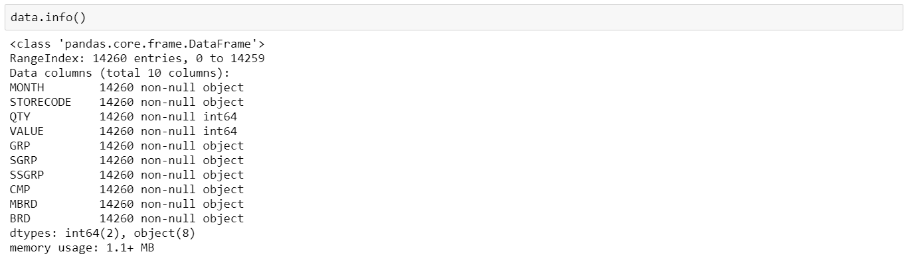
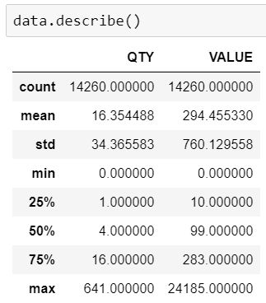
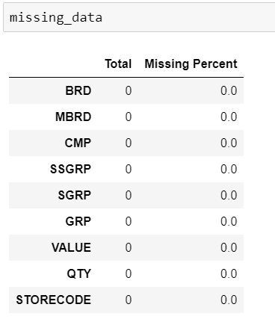
2. Data Understanding

Slide 9
3. Data Preparation

Slide 10
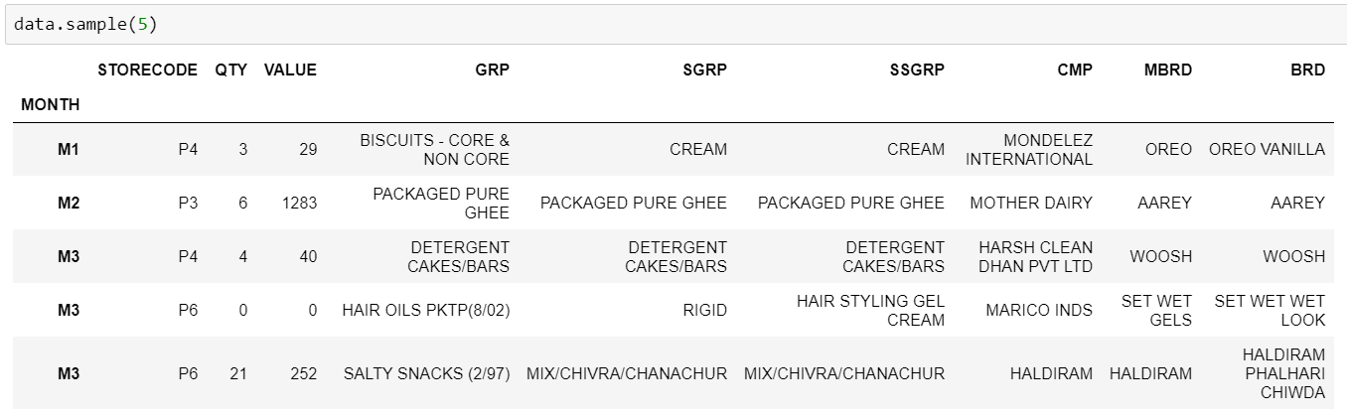
1. Cleaning yang dilakukan adalah dengan mengecek adanya nilai null, adanya data yang duplikat, dan mendeteksi adanya outlier di dalam dataset. Data Cleaning juga masih termasuk kedalam bagian dari Exploratory Data Analysis. Pada hasil exploratory data analysis yang dihasilkan bahwa tidak terdapat missing value pada dataset tersebut.
2. Feature selection dilakukan untuk membuang sebagian kolom atau atribut yang dianggap tidak terlalu dibutuhkan, dalam proses penambangan data, dengan menggunakan fungsi drop untuk men-drop beberapa atribut.

Slide 11
4. Data Modeling

Slide 12
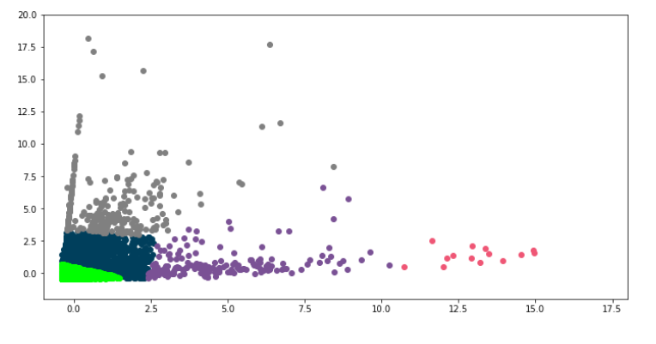

Slide 13
Menggunakan model Clustering dengan algoritma K-Means yang akan menghasilkan 5 Clustering untuk menentukan product clustering
Cluster 0 – jumlah data sebanyak 195
Cluster 1 – jumlah data sebanyak 21
Cluster 2 – jumlah data sebanyak 11919
Cluster 3 - jumlah data sebanyak 1856
Cluster 4 - jumlah data sebanyak 1269

Slide 14
5. Evaluation

Slide 15
Evaluasi Menggunakan Inersia Kmeans
Salah satu langkah yang dapat dilakukan dalam menentukan cluster yang optimal adalah dengan memplot grafik atau dikenal dengan elbow curve, dimana sumbu x mewakili jumlah cluster dan sumbu y mewakili matrik evaluasi (inersia).
Nilai inersia dari clustering dengan jumlah cluster sebanyak 5 adalah 6768.73.

Slide 16
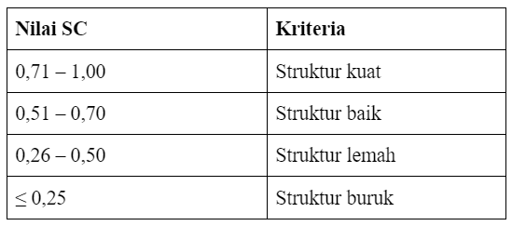
Evaluasi Menggunakan Silhouette Coefficient
Silhouette Coefficient digunakan untuk melihat kualitas dan kekuatan cluster, seberapa baik atau buruknya suatu objek ditempatkan dalam suatu cluster.
Dengan menggunakan jumlah kluster 5 maka nilai Silhouette Coefficient yang diperoleh adalah 0,69.

Slide 17
6. Deployment

Slide 18
Hasil Cluster dapat digunakan dan Menerapkan strategi yang tepat untuk mengambil keputusan supply produk dimasa mendatang, Pendokumentasian seperti Dokumen, Slide dan Poster

Slide 19
Link Project : https://github.com/PebriSinaga/Product-Clustering-Using-K-Means-Algorithm
Thanks!
Any questions?

